Slide 1
Hogyan lesz a Virágzó rétből energiamező?
Bodnár Dominik – Czibere Dávid- Kovács Marcell

Slide 2
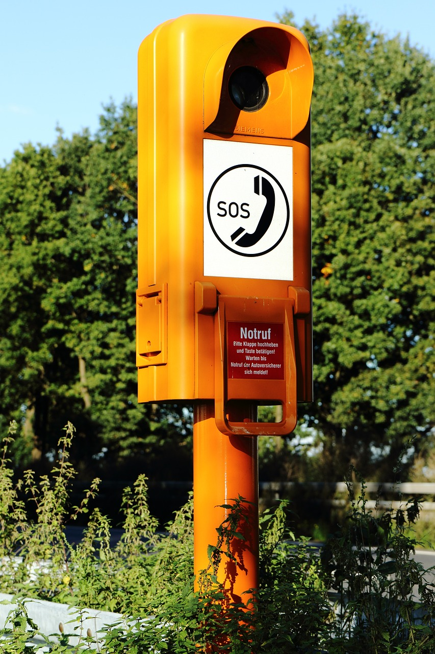
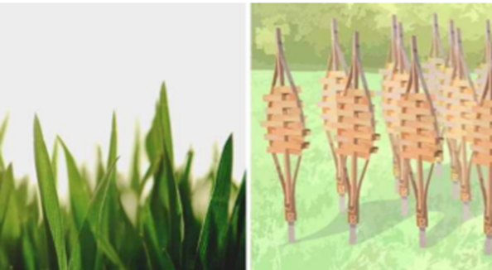
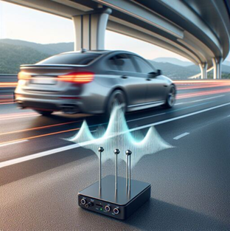
Energia mindenhol?!
Bár 1-2 piezo nem váltja meg a világot, de ha egyszerre 10, 20 vagy akár több darabot kapcsolunk rendszerbe, akkor egészen számottevő mértékű áramot tudunk kinyerni belőle!
Notes:
A világon energiaválság figyelhető meg, nagyon drága lett az energia . Ebben a helyzetben olyan helyeken is elérhető áron kell energiát szolgáltatni, ahol eddig ez nagyon drága volt. A meglévő alternatív energiatermelő megoldások mellé egy új, eddig kevéssé ismert, és alig használt megoldást szeretnénk kidolgozni! A hangsúly nem feltétlenül egy forradalmian új üzemanyagforrás kidolgozásán van, hanem az összes rendszeren és alrendszeren belüli megtakarítások elérésén.

Slide 3
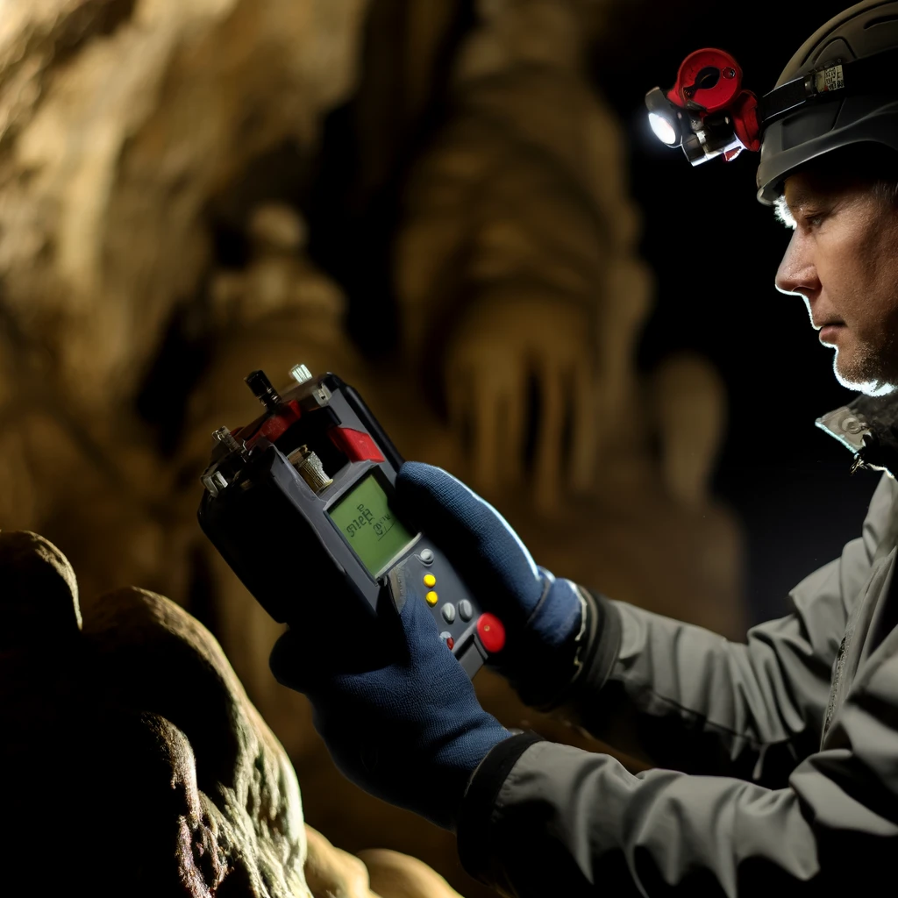
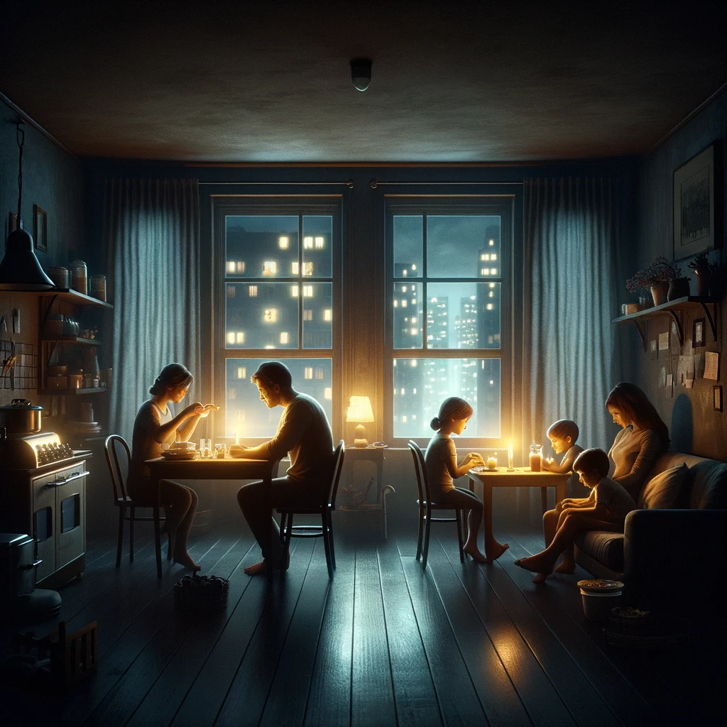
Célcsoport
Minden energiafelhasználó, aki olyan elektromos eszközt működtet, amelynek az energiaellátása nehézkes
Notes:
Minden energiafelhasználó, aki olyan elektromos eszközt működtet, amelynek az energiaellátása nehézkes. Így az autópályaüzemeltető cégek az autópályán kihelyezett segélykérő állomások (narancssárga S.O.S oszlop), vagy a különböző pl. tereléseknél használatos jelzőfények energiaellátását oldhatják meg vele.
Kutatók támogatása - Mérőpontok üzemeltetése, extrém helyeken: egy barlangban, ahol nincs fény, de némi légmozgás, szellő van, egy szenzor hosszú ideig üzemeltethető.

Slide 4
PROBLÉMA MEGHATÁROZÁSA
a piezoelektromos anyagok is fontos szerepet fognak játszani az energiatermelés és -felhasználás szempontjából. Ha egy piezo szenzor elegendő energiát képes előállítani például egy érzékelő, vezérlő vagy világítás működtetéséhez, akkor nem
Notes:
A világon energiaválság figyelhető meg, nagyon drága lett az energia . Ebben a helyzetben olyan helyeken is elérhető áron kell energiát szolgáltatni, ahol eddig ez nagyon drága volt. A meglévő alternatív energiatermelő megoldások mellé egy új, eddig kevéssé ismert, és alig használt megoldást szeretnénk kidolgozni! A hangsúly nem feltétlenül egy forradalmian új üzemanyagforrás kidolgozásán van, hanem az összes rendszeren és alrendszeren belüli megtakarítások elérésén.

Slide 5
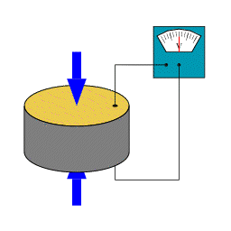
Mi a piezo?
Notes:
Mechanikai deformáció, például nyomás vagy ütés hatására bizonyos kristályokban a különböző előjelű töltéscentrumok szétválnak, és a kristály meghatározott lapjai között elektromos feszültség alakul ki.

Slide 6
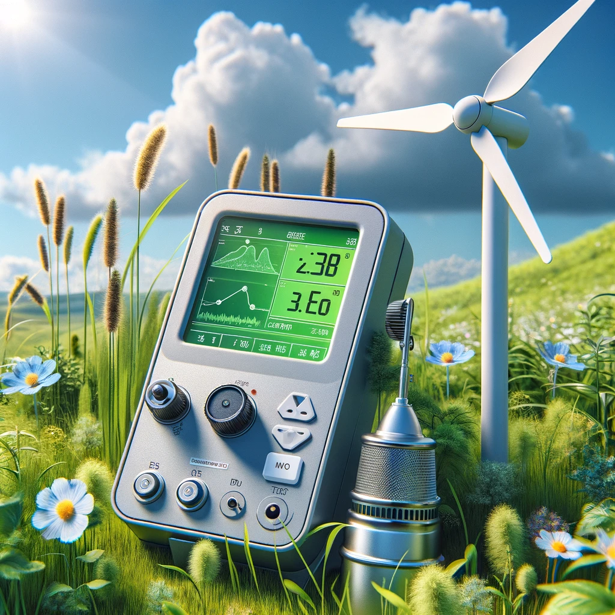
Az ötlet – modellezünk egy virágos rétet!
Egy egyszerű és kevés karbantartást igénylő “piezo energiamező” fejlesztése.
A munkánk lépései:
• Kutatás (piezo szenzor működése, a „fűszál” optimális alakjának meghatározása)
• Kísérletek – a fűszál profil kipróbálása
•Elektronika tervezése, építése
•A „piezo fűszál” megépítése (akár több profillal is), mérések, tesztek
•A mérések elemzése, majd az eredmények alapján a már bemutatásra alkalmas piezo energiamező tesztelése,
•tapasztalatok összegzése, bemutató elkészítése
Notes:
A legnagyobb kihívás - modellezünk egy virágos rétet!
Biomimikrinek nevezzük azt a fejlesztési módszert, amely a természet modelljeinek és folyamatainak vizsgálatával és felhasználásával foglalkozik.
A feltalálók és a tudósok tanulnak, tanultak a természettől. Ez nem újkeletű, hiszen az élővilág kimeríthetetlen tárháza a valós problémákra adott megoldásoknak. Igen, a természetben már van megoldás egy adott problémára, és a kérdés inkább az, hogy mi megtaláljuk-e azt?!
Egy egyszerű és kevés karbantartást igénylő “piezo energiamezőt” kell fejleszteni, és egy pilot során kideríteni, hogy mennyire lehet gazdaságosan üzemeltetni.
A legtöbb helyen szinte mindig fúj egy kis szél, de legalábbis nagyon enyhe szellő. Az út mellett hajladozó növények ébresztették bennem a gondolatot: ez egy állandó mozgás, hiszen az

Slide 7
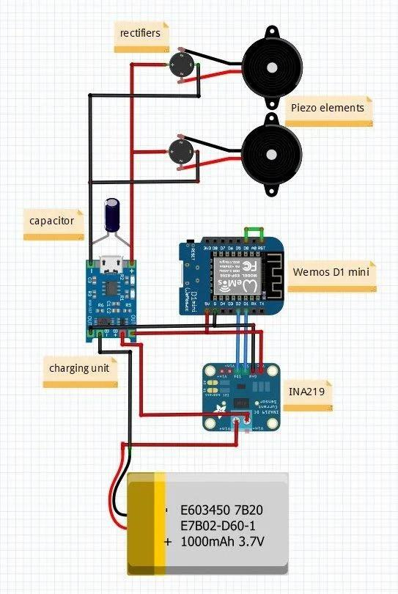
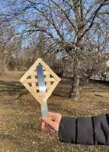
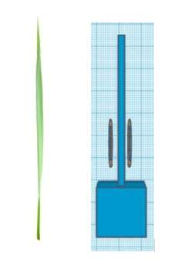
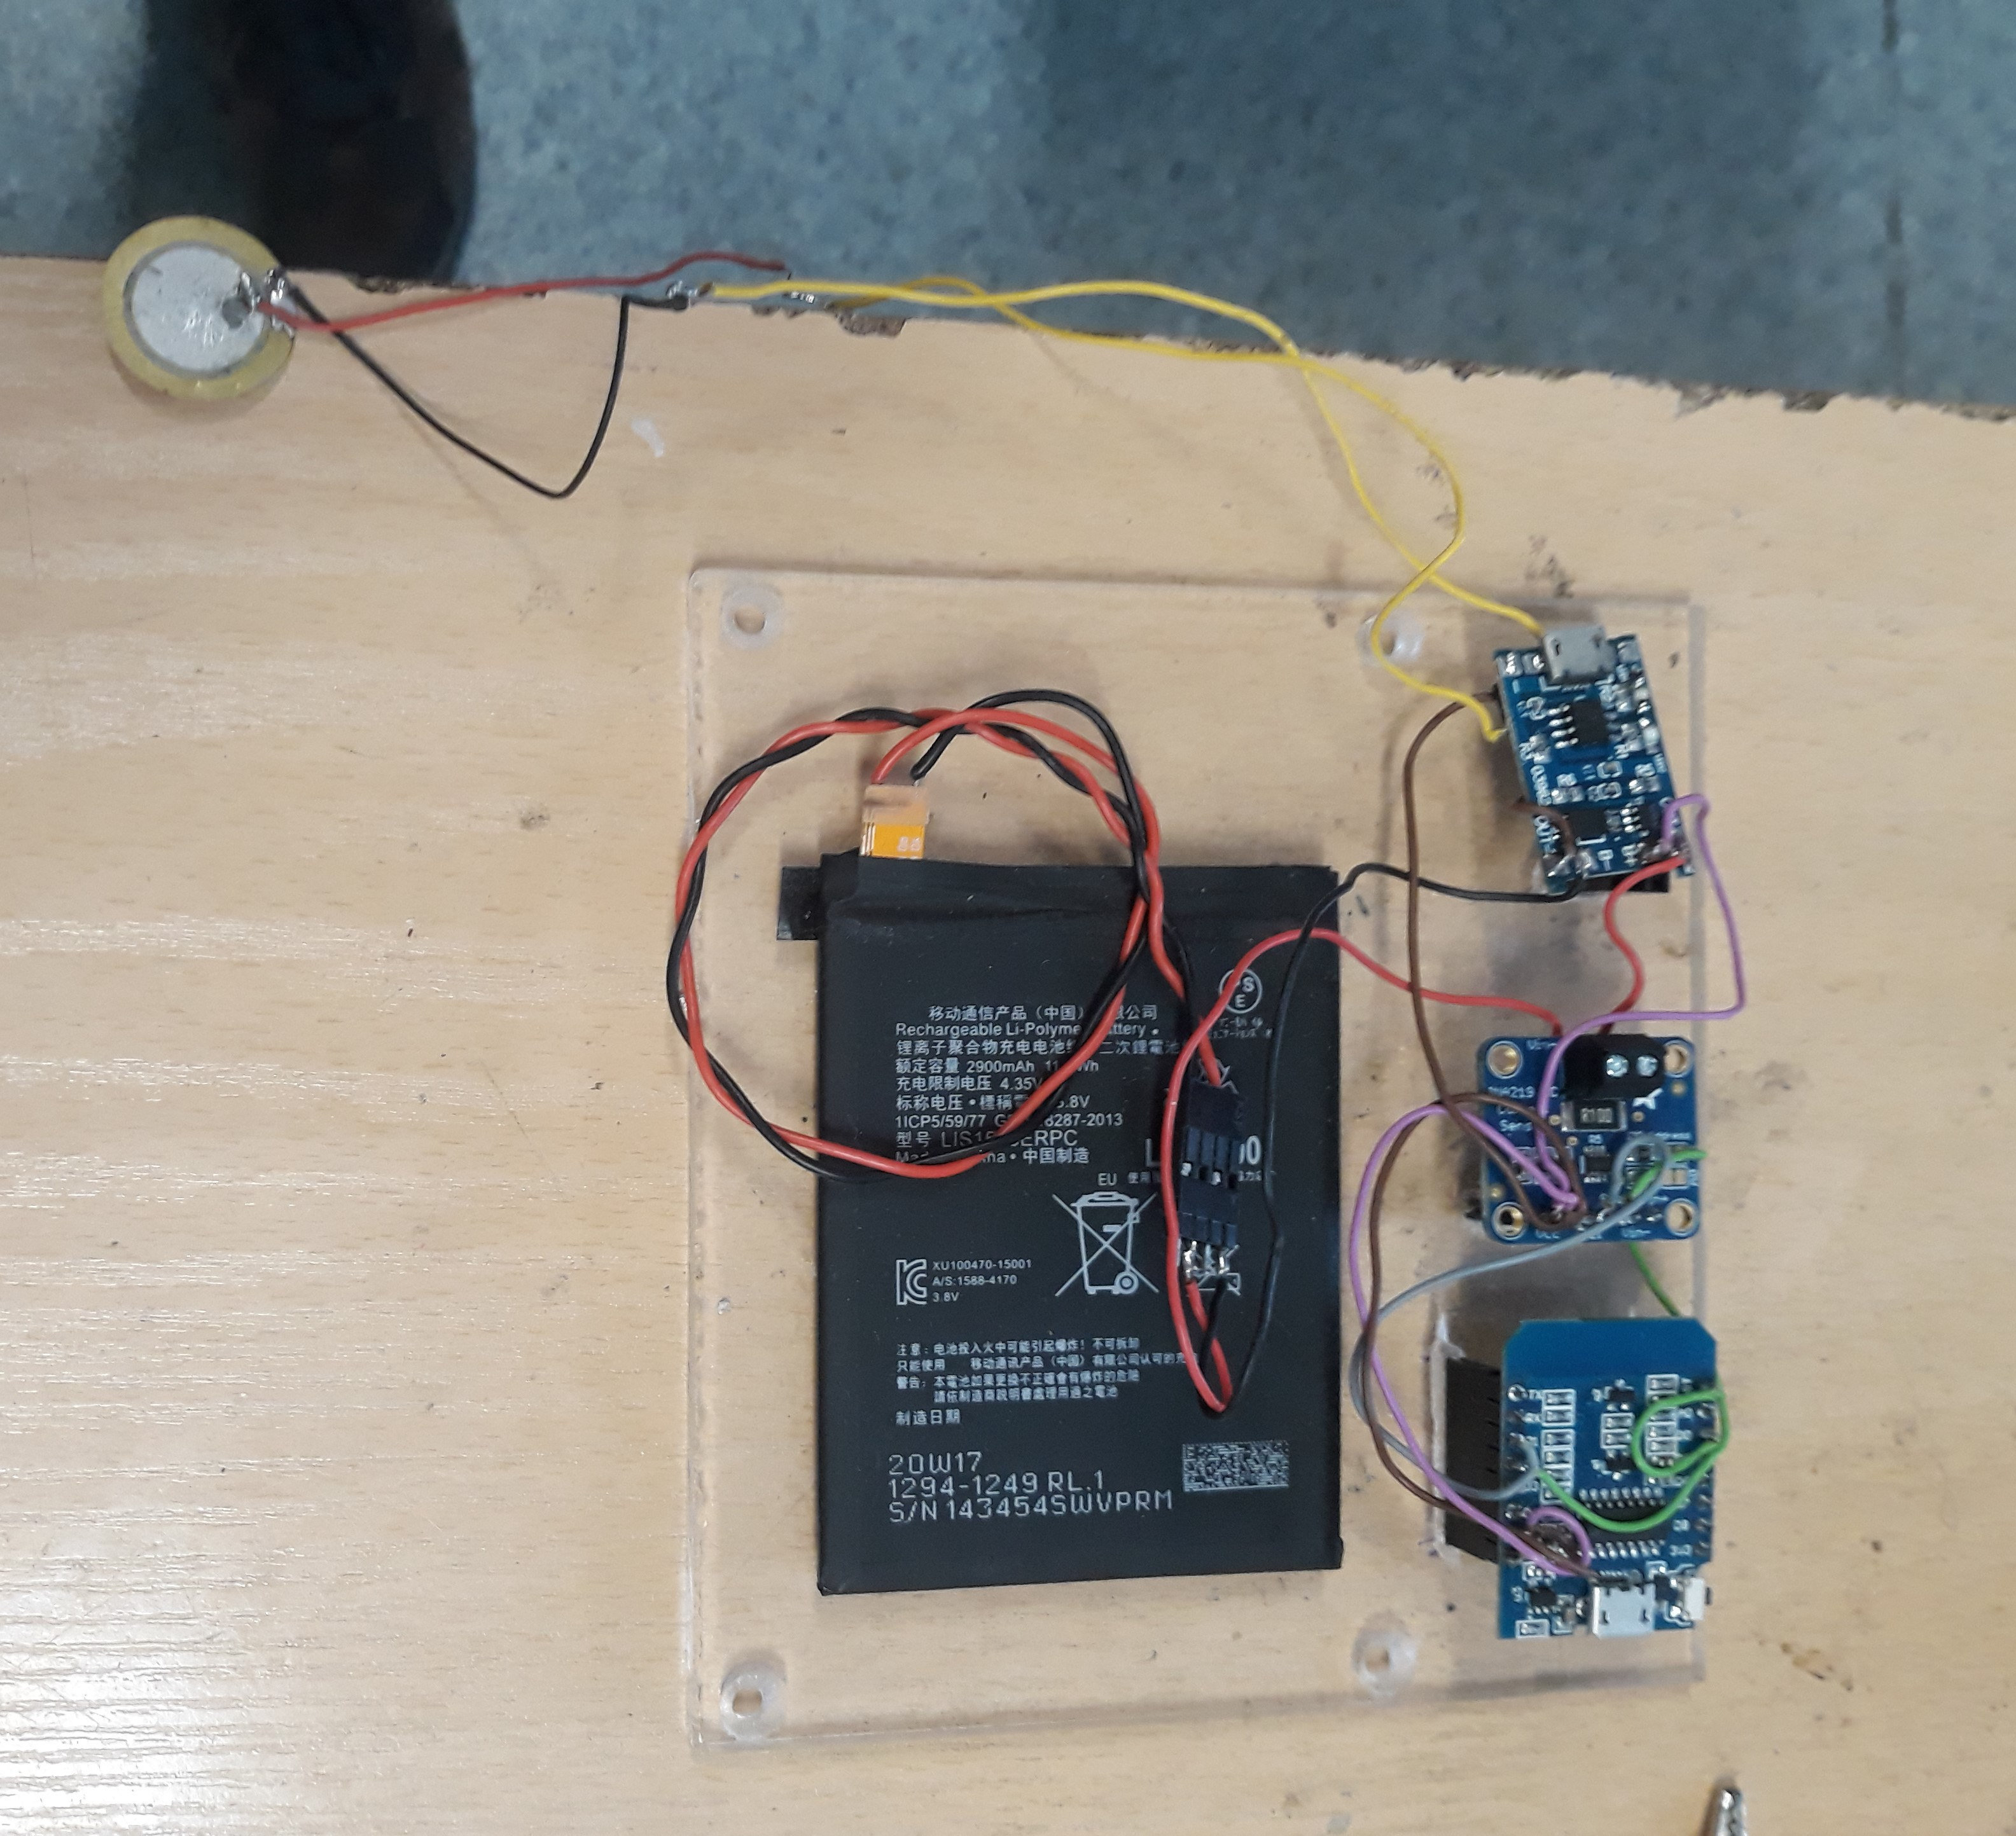
Megvalósítás – I. modell
egyenirányító
Piezo elemek
kondenzátor
mikrokontroller
Töltő modul

Slide 8
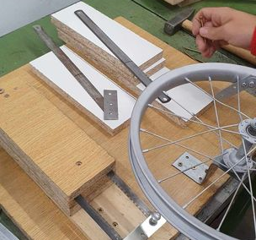
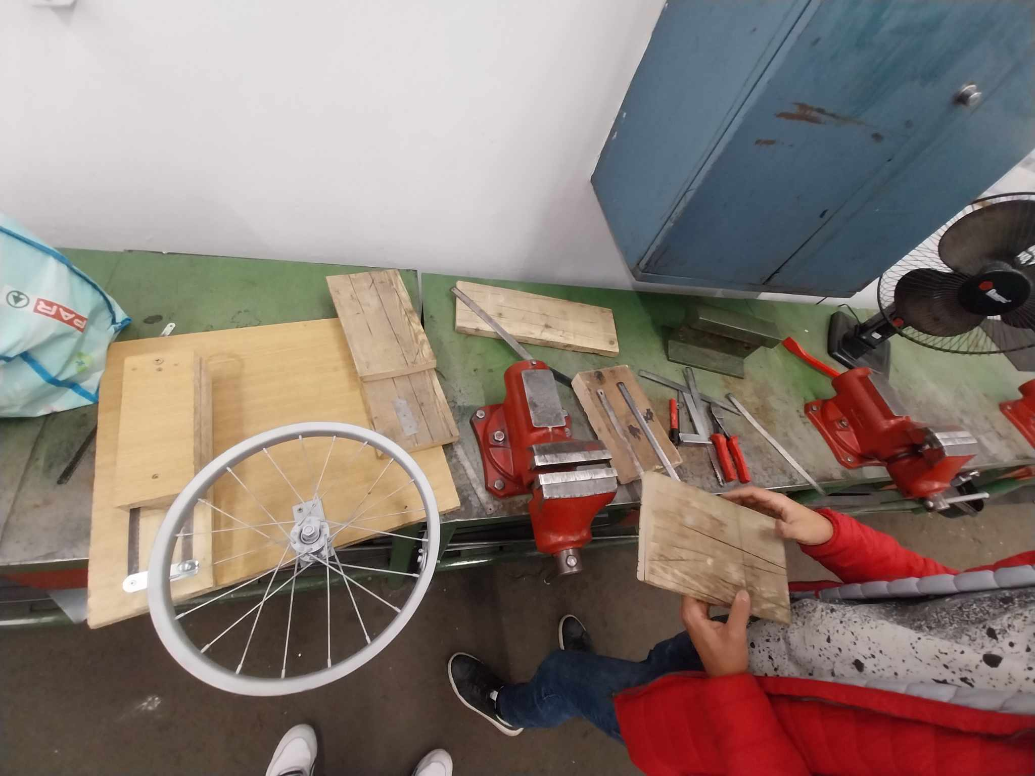
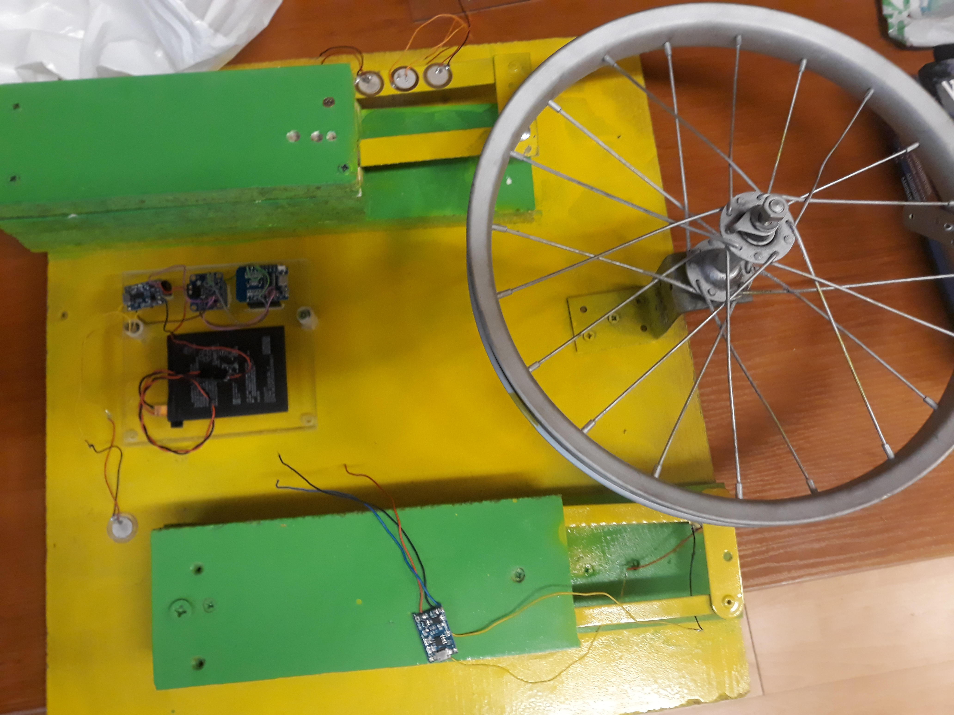
Megvalósítás II. modell
Nagyobb szélmozgás esetén – pl.: autópálya mellett
Notes:
Az ötletünket egy bicikli kerékkel fogjuk demonstrálni amiből levonható az a következtetés, hogy ha a szél energiájával (ami jelen esetben az, hogy megforgatjuk a kereket) rezegtetni tudjuk a piezot vagyis áramot termelhetünk vele

Slide 9
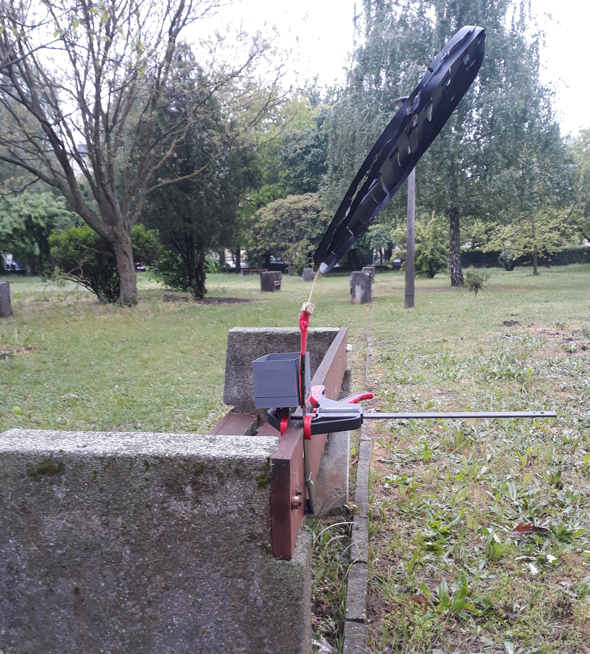
Megéri-e?
Egy kísérleti mérés eredménye:
Egy 2000mAh-es akkumulátor táplál egy kis időjárás állomást. A piezo fűszál segítségével kapott töltést, nem volt különösebben nagy légmozgás, enyhe szellő esetén 9 napig üzemelt a berendezés.
Töltés nélkül 7napig bírta, töltéssel 9napig
2000mAh/7nap=286 mAh / 1 nap
Ezért 2x286mAh= 572mAh-t termel

Slide 10
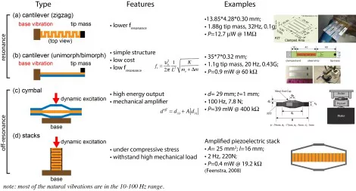
Szakirodalom alapján

Slide 11
Összegzés
Minden olyan esetben amikor egy alrendszer működtetésére használjuk működő képes.
Igazolódott a hipotézisünk, hogy az egyes „piezo fűszálak” a rendszer elemeinek fogyasztásánál jól mérhetően többet termelnek, így az akkumulátort képesek újratölteni.

Slide 12
A csapatunk
Bodnár Dominik
Manager, Fejlesztő
Czibere Dávid
Programozó
Kovács Marcell Zsolt
Gazdasági manager, Fejlesztő

Slide 13
Források
https://www.americanpiezo.com/blog/piezoelectric-energy-harvesting/
https://en.m.wikipedia.org/wiki/File:SchemaPiezo.gif
https://global.kyocera.com/fcworld/charact/elect/piezo.html
hhttps://www.google.com/url?sa=i&url=https%3A%2F%2Fwww.hestore.hu%2Fprod_10032332.html&psig=AOvVaw3P0cupLIFjO4niJifzQOHZ&ust=1713957165974000&source=images&cd=vfe&opi=89978449&ved=0CBIQjRxqFwoTCKCjs7aa2IUDFQAAAAAdAAAAABAY
https://www.google.com/url?sa=i&url=http%3A%2F%2Fgifexperiments.blogspot.com%2F2021%2F06%2Fpiezoelectric-effect.html&psig=AOvVaw3VIlc3Ci0Sxg15crIIvoeL&ust=1713957957349000&source=images&cd=vfe&opi=89978449&ved=0CBEQjRxqFwoTCOizgqud2IUDFQAAAAAdAAAAABA2
https://www.google.com/url?sa=i&url=https%3A%2F%2Fgiphy.com%2Fexplore%2Fventilator&psig=AOvVaw1n4LeGTsQd3BHh0RWZtO_b&ust=1713958178657000&source=images&cd=vfe&opi=89978449&ved=0CBEQjRxqFwoTCKiy65qe2IUDFQAAAAAdAAAAABAU
https://copilot.microsoft.com/images/create/piezo-kristc3a1lyos-szc3a9lmeghajtc3a1sc3ba-zc3b6ld-energia-terme/1-6628057bf53c43d3af546db05ad345ac?id=vyVtXH9ANf%2bGABypiADa%2bg%3d%3d&view=detailv2&idpp=genimg&idpclose=1&thId=OIG3.uySbjgCje51iZKW5nDf3&FORM=SYDBIC
https://copilot.microsoft.com/images/create/piezo-kristc3a1lyos-szc3a9lmeghajtc3a1sc3ba-zc3b6ld-energia-terme/1-6628057bf53c43d3af546db05ad345ac?id=cYcAtPpmdjQYPYVN4eRXLA%3d%3d&view=detailv2&idpp=genimg&idpclose=1&thId=OIG3.BgvNJr_RnRGEOQrxDYSz&FORM=SYDBIC

